Slide 1
5-sinf Informatika va axborot texnologiyalari Mavzu: Diagramma turini tanlash. Diagrammaga x-oʻqi, y-oʻqi hamda diagramma nomini joylash.

Slide 2
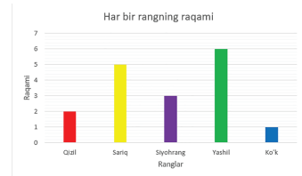
Diagramma turini tanlash
Diagrammaning har xil turlari mavjud. Har bir diagramma turining oʻziga xos maqsadi bor. Ya’ni siz qanday ma’lumotlarni aks ettirishingizga ko‘ra diagramma turini tanlaysiz. Bu modul uchun diagrammalarning faqatgina ikki turi: ustunli va doiraviy diagrammalarni bilishingiz yetarli hisoblanadi. Ustunli diagramma Ustunli diagramma biror narsaning miqdorini koʻrsatadi.
Ushbu diagrammaning ikkita oʻq chizig‘i mavjud: • x-oʻq (diagrammaning eni bo‘ylab joylashgan– gorizontal o‘q); • y-oʻq (diagrammaning bo‘yi bo‘ylab joylashgan – vertikal o‘q).

Slide 3
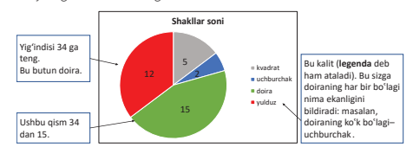
Doiraviy diagramma Doiraviy diagramma sizga har bir predmet umumiy miqdorning qancha ulushiga mos kelishini koʻrsatadi. Butun doirani umumiy miqdor sifatida olsak, har bir boʻlak esa umumiy miqdorning bir ulushi demakdir.

Slide 4
Ulush: butunning bir qismi.
Umumiy miqdor: jami miqdorning birgalikdagi qoʻshilgan qiymati.
Legenda: doiraviy diagrammaning har bir boʻlagi nimani anglatishini bildiruvchi belgi.
Oʻqlar: bir necha o‘q chiziqlar.

Slide 5
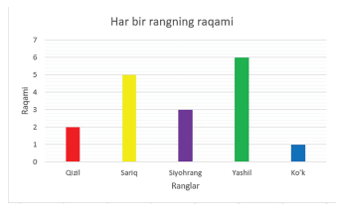
Diagrammaga x-oʻqi, y-oʻqi hamda diagramma nomini joylash
Jadval yaratganingizda unga munosib mavzu va yorliq tanlaganingizga ishonch hosil qiling. Ustunli diagramma nima haqida ekanligini bildirib turishi uchun uning mavzusi hamda gorizontal va vertikal o‘qlar bo‘lishi kerak. Har bir oʻqning yorlig‘i bo‘lsin.

Slide 6
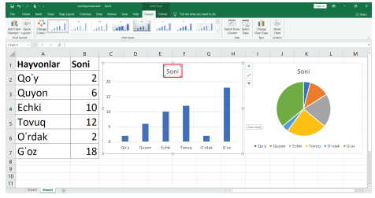
Ustunli diagramma yoki doiraviy diagrammaga yangi sarlahva yozish uchun quyidagi amallar bajariladi: 1 Diagrammani tanlang. 2 Mavzu blokiga sichqonchani olib borib, bir yoki ikki marta bosing. 3 Matnni oʻchiring. 4 Yangi mavzuni kiriting.

Slide 7
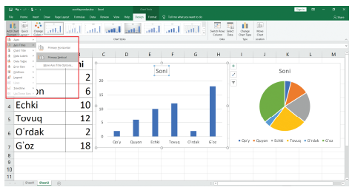
1 Design menyusini oching. 2 Add Chart Element tugmasini tanlang. 3 “Axis Titles” tugmasini tanlang. 4 x-oʻqqa yorliq joylashtirish uchun “Horizontal” tugmasini bosing. 5 y-oʻqqa yorliq joylashtirish uchun uchun esa “Vertical” tugmasini bosing. So‘ng kiritilgan yorliqni belgilab, matnni oʻchirib yangisini qo‘yish imkoniyatiga ega bo‘lasiz.

Slide 8
E’tiboringiz uchun rahmat

